Slide 1
第4章 类与对象
俞山青

Slide 2
前情提要
面向对象的基本概念
C++知识补充：
带默认参数值的函数
函数重载
引用的概念

Slide 3
前情提要
定义swap函数完成两个整形数据的交换，无返回值。则下列函数正确的有（ ）。
A. void swap(int a,int b){int t; t=a; a=b; b=t;}
B. void swap(int* a, int* b){int t; t=*a; a=b; b=&t;}
C. void swap(int& a, int& b){int t; t=a; a=b; b=t;}
D. void swap(int* a, int* b){int *t; t=a; a=b; b=t;}
C

Slide 4
前情提要
已知“int m=10;”，在下列表示引用的方法中，错误的有（ ）。
A．int &y=0; B． int &x=m; C．int &z; D．float &t=&m;
ACD

Slide 5
前情提要
定义了函数void fun(double x = 0, double y = 0)，则以下定义的重载函数，（ ）是错误的
double fun(double, double);
void fun(double);
void fun(int , int );
int fun(double,int);
AB

Slide 6

本章主要内容
面向对象的思想
类概念和声明
对象
构造函数
析构函数
内联成员函数
拷贝构造函数
类的组合

Slide 7
面向过程的设计方法
重点:
  如何实现细节过程，将数据与函数分开。
形式：
  主模块+若干个子模块（main()+子函数）。
特点：
  自顶向下，逐步求精——功能分解。
缺点：
  效率低，程序的可重用性差。

Slide 8
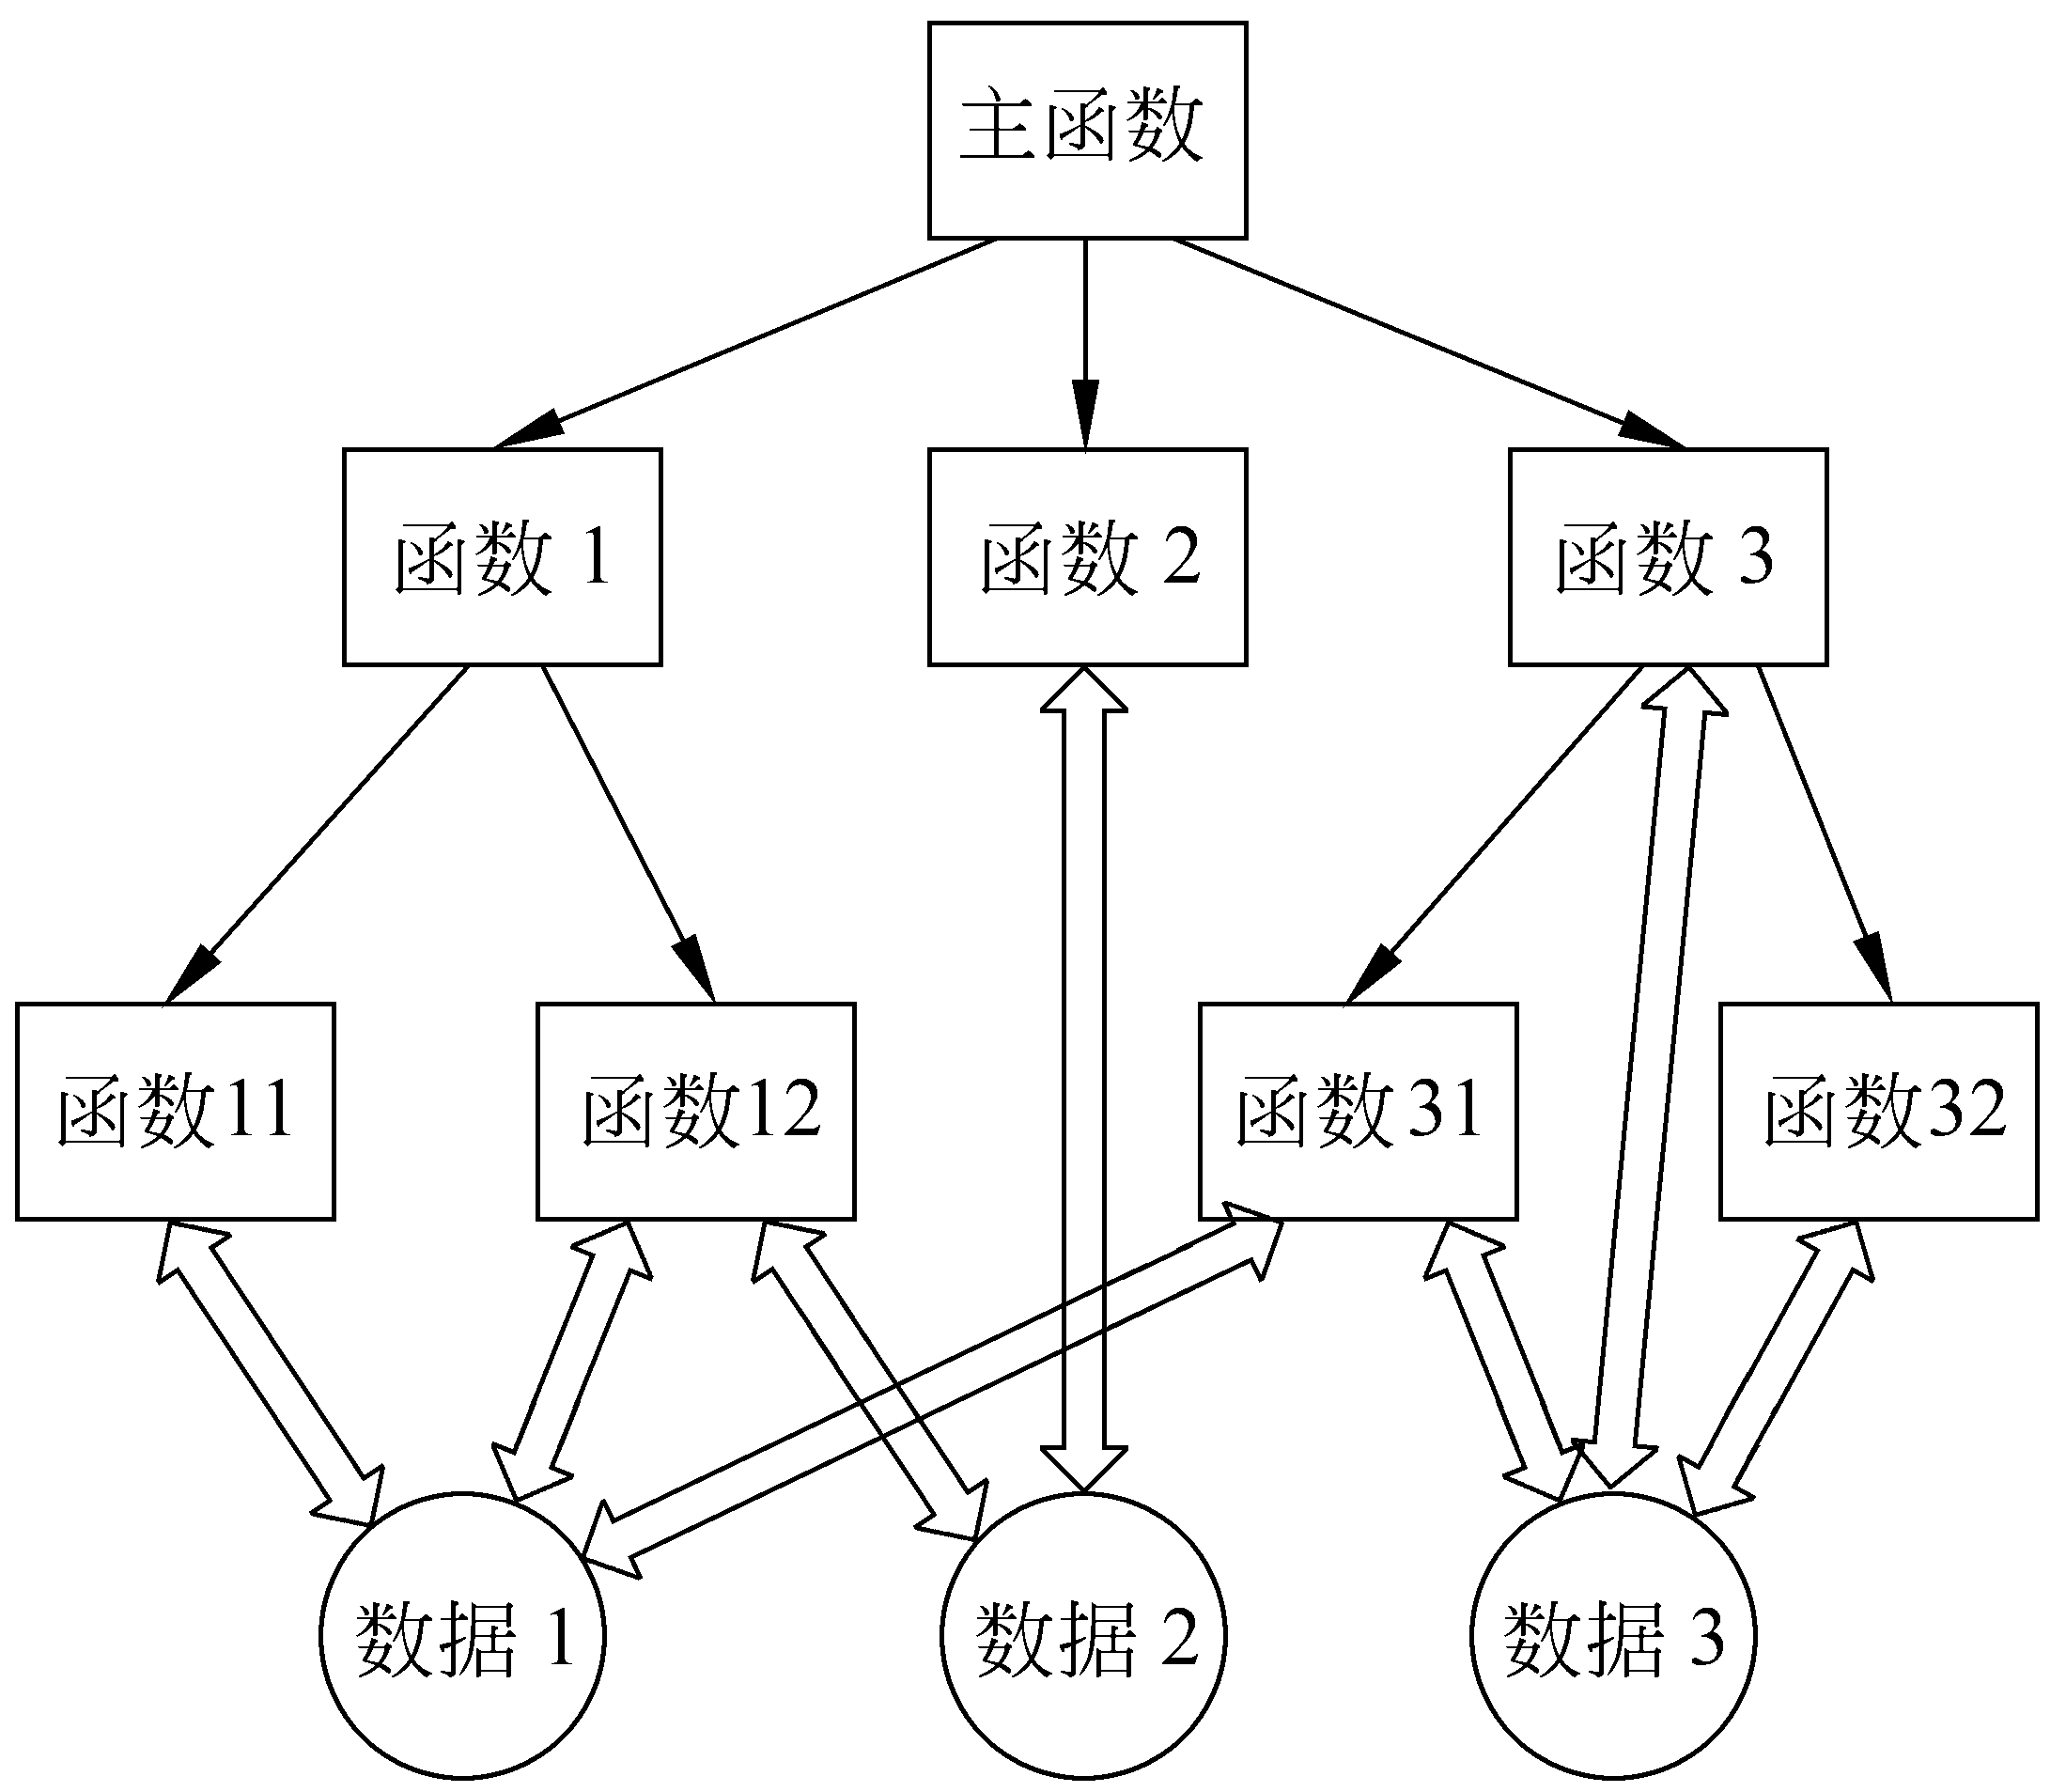
面向过程的设计方法
Notes:
面向过程程序设计是围绕功能进行的，用一个函数实现一个功能。数据都是公用的，一个函数可以使用任何一组数据，而一组数据又能被多个函数所使用。

Slide 9
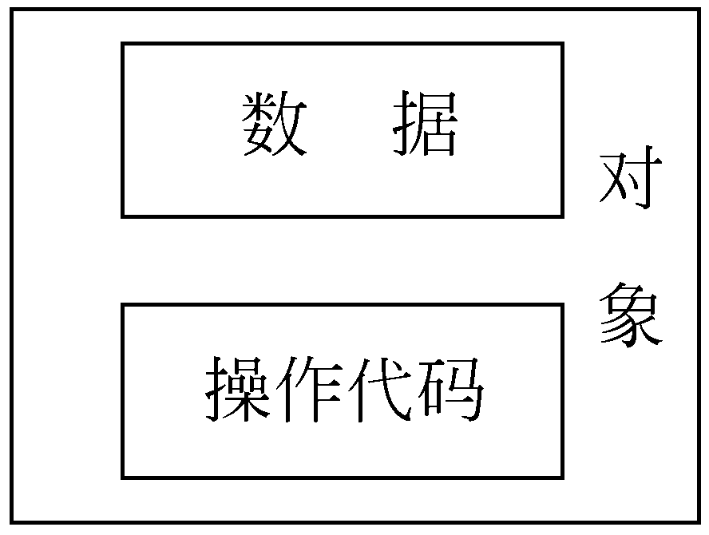
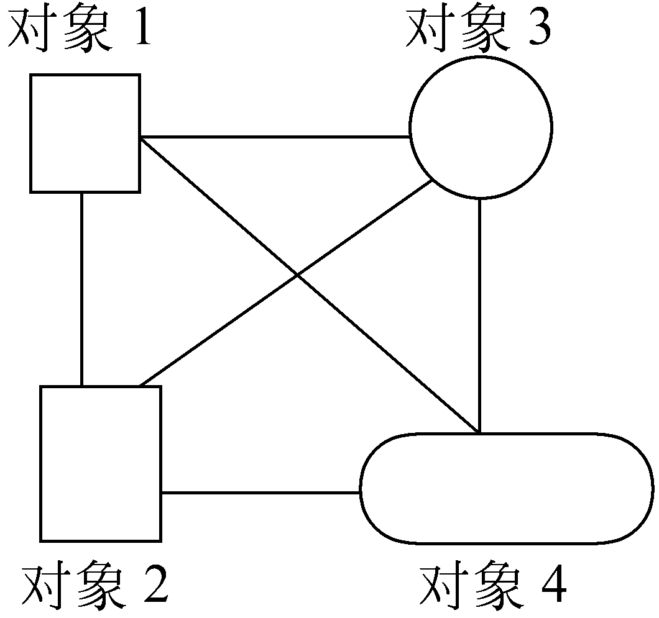
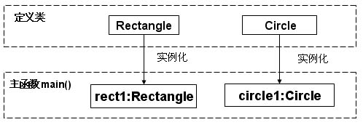
面向对象程序设计方法
Notes:
(1)面向对象程序设计，面对的是一个个对象。每一组数据都是有特定的用途的，是某种操作的对象。也就是说，一组操作调用一组数据。
(2)程序设计者的任务包括两个方面： 一是设计所需的各种类和对象，决定把哪些数据和操作封装在一起；二是考虑怎样向有关对象发送消息，以完成所需的任务。
(3)程序设计者不断地向各个对象发出命令，让这些对象活动起来(或者说激活这些对象)，完成自己职责范围的工作。各个对象的操作完成了，整体任务也就完成了。
(4)对一个大型任务来说，面向对象程序设计方法十分有效，能大大降低程序设计人员的工作难度，减少出错机会。

Slide 10
面向对象的软件开发
面向对象分析(object oriented analysis,OOA)
在对任务的分析中，根据客观存在的事物和事物之间的关系，归纳出有关对象(包括对象的属性和行为)及对象之间的联系，并将具有相同属性和行为的对象用一个类(class)来表示。建立能反映真实工作情况的需求模型。
2. 面向对象设计 (object oriented design,OOD)
根据需求模型，对每一部分分别进行具体的设计。首先是类的设计，可能包含多个层次(利用继承与派生)。然后以这些类为基础提出程序设计的思路和方法，包括对算法的设计。

Slide 11
面向对象的软件开发
3. 面向对象编程 (object oriented programming,OOP)
根据设计结果，选用面向对象的计算机语言把它写成程序。
4. 面向对象测试 (object oriented test,OOT)
用面向对象的方法进行测试，以类作为测试基本
单元。
5. 面向对象维护(object oriented soft maintenance,OOSM)
因为对象封装性，修改一个对象对其他对象影响很小。利用面向对象的方法维护程序，大大提高了软件维护的效率。

Slide 12

面向对象程序设计特点
抽象
封装
继承
多态
类
后续章节介绍

Slide 13
面向对象的软件工程
面向对象的软件工程是面向对象方法在软件工程领域的全面应用。它包括:
  面向对象的分析（OOA）
  面向对象的设计（OOD）
  面向对象的编程（OOP）
  面向对象的测试（OOT）
  面向对象的软件维护（OOSM）

Slide 14
面向对象的软件工程
面向对象的软件工程是面向对象方法在软件工程领域的全面应用。它包括:
  面向对象的分析（OOA）
  面向对象的设计（OOD）
  面向对象的编程（OOP）
  面向对象的测试（OOT）
  面向对象的软件维护（OOSM）
系统分析阶段: 抽象出系统必须做什么，但是不关心如何去实现。

Slide 15
面向对象的软件工程
面向对象的软件工程是面向对象方法在软件工程领域的全面应用。它包括:
  面向对象的分析（OOA）
  面向对象的设计（OOD）
  面向对象的编程（OOP）
  面向对象的测试（OOT）
  面向对象的软件维护（OOSM）
  把OOA模型直接搬到OOD，作为OOD的一部分
  针对具体实现中的人机界面、数据存储、任务管理等因素补充一些与实现有关的部分。

Slide 16
面向对象的软件工程
面向对象的软件工程是面向对象方法在软件工程领域的全面应用。它包括:
  面向对象的分析（OOA）
  面向对象的设计（OOD）
  面向对象的编程（OOP）
  面向对象的测试（OOT）
  面向对象的软件维护（OOSM）
把OOP模型中的每个部分用程序实现出来

Slide 17
面向对象的软件工程
面向对象的软件工程是面向对象方法在软件工程领域的全面应用。它包括:
  面向对象的分析（OOA）
  面向对象的设计（OOD）
  面向对象的编程（OOP）
  面向对象的测试（OOT）
  面向对象的软件维护（OOSM）
发现并修正软件中的错误

Slide 18
面向对象的软件工程
面向对象的软件工程是面向对象方法在软件工程领域的全面应用。它包括:
  面向对象的分析（OOA）
  面向对象的设计（OOD）
  面向对象的编程（OOP）
  面向对象的测试（OOT）
  面向对象的软件维护（OOSM）
根据软件的运行情况和用户的需求，不断改进系统

Slide 19
第4章 类与对象
俞山青

Slide 20
抽象
抽象是对具体对象（问题）进行概括，抽出这一类对象的公共性质并加以描述的过程。
  数据抽象：描述某类对象的属性或状态（对象相互区别的物理量）
  行为抽象：描述某类对象的共有的行为特征或具有的功能。
Notes:
先注意问题的本质及描述，其次是实现过程或细节。
数据抽象：描述某类对象的属性或状态（对象相互区别的物理量）。
代码抽象：描述某类对象的共有的行为特征或具有的功能。
抽象的实现：通过类的声明。

Slide 21

抽象实例——人
数据抽象：
  char *name, char *gender, int age, int id
行为抽象：
  生物属性角度：
  GetCloth(), Eat(), Walk(),…
  社会属性角度：
  Work(), Promote() ,…

Slide 22

抽象实例——钟表
告诉人们时间
可以对它设置时间

Slide 23
抽象实例——钟表
数据抽象：
  int Hour, int Minute, int Second
行为抽象：
  SetTime(), ShowTime()
封装

Slide 24
封装
封装是将抽象得到的数据和行为（或功能）相结合，形成一个有机的整体，
  目的是增强安全性和简化编程，使用者不必了解具体的实现细节，而只需要通过外部接口，以特定的访问权限，来使用类的成员。
  实现封装：类声明中的{ }
Notes:
将数据与操作函数代码进行有机地结合，形成“类”，其中的数据和函数都是类的成员。

Slide 25
抽象实例——钟表
数据抽象：
  int Hour, int Minute, int Second
行为抽象：
  SetTime(), ShowTime()

Slide 26
时钟类
关键字 类名
class Clock
{
public:
void SetTime(int NewH,int NewM, int NewS);
void ShowTime();
private:
int Hour, Minute, Second;
};
函数成员
数据成员
特定的访问权限
边界

Slide 27
C++中的类
类是具有相同属性和行为的一组对象的集合，为属于该类的全部对象提供了统一的抽象描述。
  属性
  行为
利用类可以实现数据的封装、隐藏、继承与派生。
利用类易于编写大型复杂程序，其模块化程度比C中采用函数更高。
Notes:
从基本数据类型引入

Slide 28
继承与派生
是C++中支持层次分类的一种机制，允许程序员在保持原有类特性的基础上，进行更具体的说明。
实现：声明派生类——第七章

Slide 29
多态性
同一名称，不同的功能实现方式。
目的：达到行为标识统一，减少程序中标识符的个数。
实现：重载函数和虚函数——第八章

Slide 30

private
protected
public
class 类名称
{
public:
公有成员（外部接口）
protected:
保护型成员
private:
私有成员
};
任何外部函数均可访问
与private类似
仅允许本类函数访问
如果紧跟在类名称的后面声明私有成员，则关键字private可以省略。
Notes:
成员访问限定符
Protected：与private类似，在继承的时候与private不同

Slide 31
类成员的访问控制
Public（共有类型）
Private（私有类型）
Protected（保护类型）

Slide 32
public（共有成员）
在关键字public后面声明，它们是类与外部的接口，任何外部函数都可以访问公有类型数据和函数。

Slide 33
private（私有成员）
在关键字private后面声明，只允许本类中的函数访问，而类外部的任何函数都不能访问。
如果紧跟在类名称的后面声明私有成员，则关键字private可以省略。

Slide 34
protected（保护成员）
与private类似，其差别表现在继承与派生时对派生类的影响不同，第七章介绍。

Slide 35
本讲完！

Slide 36
第4章 类与对象
俞山青

Slide 37
类的成员
class Clock
{
public:
void SetTime(int NewH,int NewM, int NewS);
void ShowTime();
private:
int Hour, Minute, Second;
};
成员函数
成员数据
Notes:
成员数据：与一般的变量声明相同，但需要将它放在类的声明体中。
成员函数：在类中说明原形，可以在类外给出函数体实现，并在函数名前使用类名加以限定。也可以直接在类中给出函数体，形成内联成员函数。允许声明重载函数和带默认形参值的函数

Slide 38
例：
class Person {
char name[12];
int age;
char sex[4];
public:
void Print( ){
cout<<name<<','<<age<<','<<sex<<endl;
}
……//省略其它成员
};
在类中定义的成员函数

Slide 39
类的成员
class Clock
{
public:
void SetTime(int NewH,int NewM, int NewS);
void ShowTime()
{
cout<<Hour<<":"<<Minute<<":"<<Second;
}
private:
int Hour, Minute, Second;
};
在类中定义的成员函数

Slide 40
类的成员
在类中声明成员函数的原型
class Clock
{
public:
void SetTime(int NewH,int NewM, int NewS);
void ShowTime()
{
cout<<Hour<<":"<<Minute<<":"<<Second;
}
private:
int Hour, Minute, Second;
};

Slide 41
返回值类型 类名称::函数成员名（参数表）
{
函数体
}
作用域分辩符: 指明该函数是哪个类的成员
void Clock :: SetTime(int NewH, int NewM, int NewS)
{
Hour = NewH;
Minute = NewM;
Second = NewS;
}
为Clock类的成员函数

Slide 42
例：
class Person {
char name[12];
int age;
char sex[4];
public:
void Print ( ) ；
……//省略其它成员
};
void Person :: Print( )
{ cout<<name<<','<<age<<','<<sex<<endl; }
在类中声明成员函数的原型
在类外定义成员函数

Slide 43
内联成员函数
编译时在调用处用函数体进行替换，节省了参数传递、控制转移等开销
内联函数体中不要有复杂结构
如: 循环语句和switch语句
在类中声明内联成员函数的方式：
  将函数体放在类的声明中(隐式声明）。
  使用inline关键字（显式声明）。

Slide 44
内联成员函数
例1: 隐式声明
在类中定义的成员函数
class Point
{
public:
void Init(int initX,int initY)
{
X=initX;
Y=initY;
}
int GetX() {return X;}
int GetY() {return Y;}
private:
int X,Y;
};

Slide 45
内联成员函数例2（显式声明）
class Point
{
public:
void Init(int initX,int initY);
int GetX()；
int GetY()；
private:
int X,Y;
};
inline void Point::
Init(int initX,int initY)
{
X=initX;
Y=initY;
}
inline int Point::GetX()
{
return X;
}
inline int Point::GetY()
{
return Y;
}

Slide 46
成员函数定义
void Clock :: SetTime(int NewH, int NewM, int NewS)
{
Hour=NewH;
Minute=NewM;
Second=NewS;
}
void Clock :: ShowTime()
{
cout<<Hour<<":"<<Minute<<":"<<Second;
}

Slide 47
内联成员函数
内联函数体中不要有复杂结构（如循环语句和switch语句）。
在类中声明内联成员函数的方式：
  将函数体放在类的声明中（隐式声明）。
  使用inline关键字（显式声明）。
Notes:
为了提高运行时的效率，对于较简单的函数可以声明为内联形式。

Slide 48
内联成员函数例1（隐式声明）
class Point
{
public:
void Init(int initX,int initY)
{
X=initX;
Y=initY;
}
int GetX() {return X;}
int GetY() {return Y;}
private:
int X,Y;
};

Slide 49
内联成员函数例2（显式声明）
class Point
{
public:
void Init(int initX,int initY);
int GetX()；
int GetY()；
private:
int X,Y;
};
inline void Point::
Init(int initX,int initY)
{
X=initX;
Y=initY;
}
inline int Point::GetX()
{
return X;
}
inline int Point::GetY()
{
return Y;
}

Slide 50
注意
类只是一种自定义数据类型
  类中任何成员数据均不能使用关键字extern、auto或register指定其存储类型，也不能初始化。
  例如：
class Circle{
int radius=5;
extern float pi;
……
};

Slide 51
本讲完！

Slide 52
前情提要
如何定义一个类
  基本类结构
  成员变量
  成员函数的两种定义方法：内联与外部
  构造函数
  成员的访问权限
如何使用类的对象
  如何定义一个类的对象
  如何通过对象来访问类的成员

Slide 53
时钟类
关键字 类名
class Clock
{
public:
void SetTime(int NewH,int NewM, int NewS);
void ShowTime();
private:
int Hour, Minute, Second;
};
代码成员
数据成员
特定的访问权限
边界

Slide 54
private
protected
public
class 类名称
{
public:
公有成员（外部接口）
protected:
保护型成员
private:
私有成员
};
任何外部函数均可访问
与private类似
仅允许本类函数访问
如果紧跟在类名称的后面声明私有成员，则关键字private可以省略。
Notes:
成员访问限定符
Protected：与private类似，在继承的时候与private不同

Slide 55
类的成员
class Clock
{
public:
void SetTime(int NewH,int NewM, int NewS);
void ShowTime()
{
cout<<Hour<<":"<<Minute<<":"<<Second;
}
private:
int Hour, Minute, Second;
};
在类中定义的成员函数

Slide 56
类的成员
在类中声明成员函数的原型
class Clock
{
public:
void SetTime(int NewH,int NewM, int NewS);
void ShowTime()
{
cout<<Hour<<":"<<Minute<<":"<<Second;
}
private:
int Hour, Minute, Second;
};

Slide 57
返回值类型 类名称::函数成员名（参数表）
{
函数体
}
作用域分辩符: 指明该函数是哪个类的成员
void Clock :: SetTime(int NewH, int NewM, int NewS)
{
Hour = NewH;
Minute = NewM;
Second = NewS;
}
为Clock类的成员函数

Slide 58
内联成员函数
编译时在调用处用函数体进行替换，节省了参数传递、控制转移等开销
内联函数体中不要有复杂结构
如: 循环语句和switch语句
在类中声明内联成员函数的方式：
  将函数体放在类的声明中(隐式声明）。
  使用inline关键字（显式声明）。

Slide 59
内联成员函数
例1: 隐式声明
在类中定义的成员函数
class Point
{
public:
void Init(int initX,int initY)
{
X=initX;
Y=initY;
}
int GetX() {return X;}
int GetY() {return Y;}
private:
int X,Y;
};

Slide 60
内联成员函数例2（显式声明）
class Point
{
public:
void Init(int initX,int initY);
int GetX()；
int GetY()；
private:
int X,Y;
};
inline void Point::
Init(int initX,int initY)
{
X=initX;
Y=initY;
}
inline int Point::GetX()
{
return X;
}
inline int Point::GetY()
{
return Y;
}

Slide 61
注意
类只是一种自定义数据类型
  类中任何成员数据均不能使用关键字extern、auto或register指定其存储类型，也不能初始化。
  例如：
class Circle{
int radius=5;
extern float pi;
……
};

Slide 62
第4章 类与对象
俞山青

Slide 63
对象
类的对象：是类的某一特定实体，即该类类型的变量。
声明形式
类名 对象名；
Clock myclock；

Slide 64
类中的成员访问方式
类中成员互访
  直接使用成员名
类外访问
  使用“对象名.成员名”方式访问 public 属性的成员
Notes:
数据成员和函数成员

Slide 65
访问对象的成员
通过对象类外public 属性的成员
对象名.数据成员名
对象名.成员函数名（参数表）
对象指针名->数据成员名
对象指针名->成员函数名（参数表）

Slide 66
访问对象的成员时，要注意成员的访问权限
以关键字class定义的类，成员的缺省访问属性为private。
例： #include <iostream>
using namespace std;
class Rectangle{
float length,width;
public:
float Area( ) {
return length*width;
}
float Perimeter( ) {
return 2*(length+width);
}
};
private:

Slide 67
int main( )
{
Rectangle r;
r.width=45;
r.length=54.2;
cout<<"the area of rectangle is"
<<r.Area()<<endl;
cout<<"the perimeter of rectangle is"
<<r.Perimeter()<<endl;
}
非法访问
私有成员！

Slide 68
类的应用举例
class Clock
{
public:
void SetTime(int NewH,int NewM, int NewS);
void ShowTime();
private:
int Hour, Minute, Second;
};
int main(void)
{
Clock myClock;
myClock.SetTime(8,30,30);
myClock.ShowTime();
}
Li2-1.cpp

Slide 69
本讲完！

Slide 70
第4章 类与对象
俞山青

Slide 71
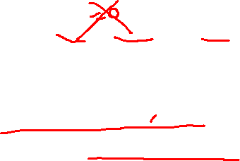
类的应用举例
class Clock
{
public:
void SetTime(int NewH,int NewM, int NewS);
void ShowTime();
private:
int Hour, Minute, Second;
};
int main(void)
{
Clock myClock;
myClock.SetTime(8,30,30);
myClock.ShowTime();
}
Li2-1.cpp

Slide 72
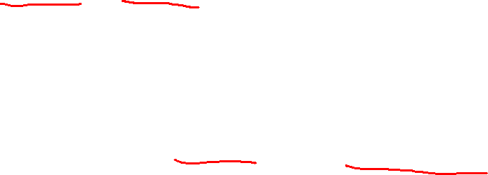
构造函数和析构函数
构造函数和析构函数：类的特殊成员。
构造函数：
  创建对象时自动调用，并初始化对象的数据成员。
析构函数：
  撤销对象，收回它所占内存，及完成其它清理工作。

Slide 73
构造函数与析构函数
构造函数
  普通构造函数
  拷贝构造函数
析构函数

Slide 74

构造函数
构造函数的作用：
  在对象被创建时使用特定的值构造对象。
  或者说将对象初始化为一个特定的状态。
在对象创建时由系统自动调用。
如果程序中未声明，则系统自动产生出一个默认形式的构造函数。
允许为内联函数、重载函数、带默认形参值的函数

Slide 75
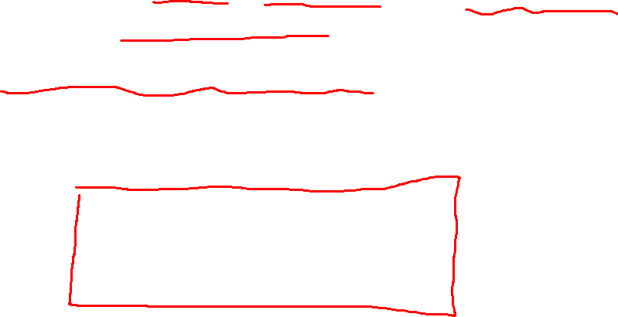
构造函数性质
构造函数的函数名与类名相同，而且没有返回值，甚至连关键字void也不许有。
构造函数通常声明为公有函数。
构造函数的定义格式
ClassName(<形参表>)
{ … } //函数体

Slide 76
构造函数
构造函数的定义格式
ClassName(<形参表>)
{ … } //函数体
①它与所在类同名。
②它不得有返回值，甚至连关键字void也不许有。

Slide 77
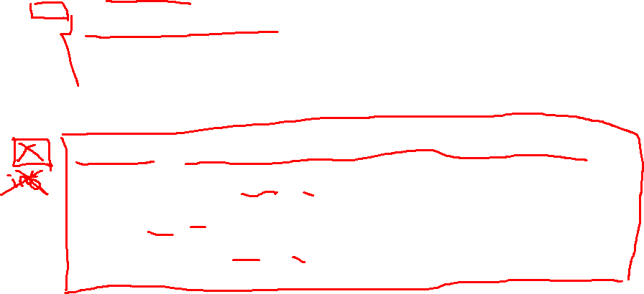
例：
class Person{
char name[12];
int age;
char sex[4];
public:
Person(const char*n,int a,const char*s){
strcpy(name,n);
age=a;
strcpy(sex,s);
}
…… //省略其它成员函数
};
类内定义构造函数

Slide 78
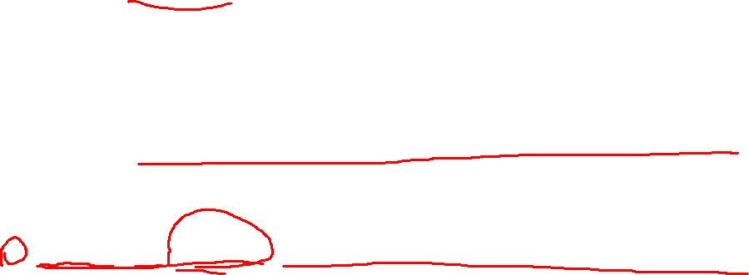
例：
也可在类中声明原型，在类外定义。
class Person{
char name[12];
int age;
char sex[4];
public:
Person(const char* n,int a,const char* s)；
… //其它成员函数说明
};
Person::Person(const char* n,int a,const char* s)
{ strcpy(name,n);
age=a;
strcpy(sex,s);
}

Slide 79
构造函数的特殊性：
①构造函数在定义类对象时由系统自动调用。例：
int main( ){
Person p(“张三”,20, “男” ); //类声明
……
}
当遇此定义语句时，系统就调用构造函数：
Person(const char* n,int a,const char* s)
创建对象p，并用实参初始化它的数据成员。

Slide 80
构造函数的实现
class Clock
{
public:
Clock (int NewH, int NewM, int NewS); //构造函数
void SetTime(int NewH,int NewM, int NewS);
void ShowTime();
private:
int Hour, Minute, Second;
};
建立对象时构造函数的作用：
void main(void)
{
Clock myClock(0,0,0);
myClock.ShowTime();
}
构造函数的实现：
Clock::Clock(int NewH, int NewM, int NewS)
{
Hour= NewH;
Minute= NewM;
Second= NewS;
}
Clock C；
Li2-2.cpp
Notes:
对象声明时添加对应的参数，否则报错。

Slide 81
构造函数的实现（解决方案）
class Clock
{
public:
Clock (int NewH, int NewM, int NewS);
Clock ()； //无参构造函数
void SetTime(int NewH,int NewM, int NewS);
void ShowTime();
private:
int Hour, Minute, Second;
};
建立对象时构造函数的作用：
int main(void)
{
Clock C;
}
重载无参构造函数：
Clock::Clock()
{ …
}
Notes:
对象声明时添加对应的参数，否则报错。

Slide 82
②构造函数可以重载。例：
class Point{
float x,y;
public:
Point( ){x=0;y=0;} //(1)
Point(float a,float b){x=a;y=b;} //(2)
//…
};
int main( ){
Point p1; //匹配(1)
Point p2(2.0,4.2); //匹配(2)
}

Slide 83
构造函数的实现（注意点）
class Clock
{
public:
Clock (int NewH=0, int NewM=0, int NewS=0);
void SetTime(int NewH,int NewM, int NewS);
void ShowTime();
private:
int Hour, Minute, Second;
};
建立对象时构造函数的作用：
int main(void)
{
Clock C;
}
构造函数的实现：
Clock::Clock(int NewH, int NewM, int NewS)
{
Hour= NewH;
Minute= NewM;
Second= NewS;
}
Notes:
对象声明时添加对应的参数，否则报错。

Slide 84
缺省的构造函数
①C++规定，每个类至少有一个构造函数，否则就不能创建该类的对象。例：
class Rectangle{
float length,width;
public:
float Area( );
float Perimeter( );
};
…… //类的实现
int main( ){
Rectangle rect;
……
}
能否创建Rectangle类的对象？

Slide 85
②类中若未定义构造函数，则C++编译系统自动提供一个缺省的构造函数。缺省的构造函数无参，函数体为空，仅创建对象，不作任何初始化工作。
class Rectangle{
float length,width;
public:
float Area( );
float Perimeter( );
};
Rectangle( )
{
}
Rectangle rect;

Slide 86
②类中若未定义构造函数，则C++编译系统自动提供一个缺省的构造函数。缺省的构造函数无参，函数体为空，仅创建对象，不作任何初始化工作。
class Rectangle{
float length,width;
public:
float Area( ) ;
float Perimeter( );
};
…… //类的实现
void main( )
{ Rectangle rect;
……
}
因系统提供了默认的构造函数：
Rectangle( ){ }

Slide 87
③只要类中定义了一个构造函数，C++编译器就不再提供缺省的构造函数，如还想要无参构造函数，则必须自己定义。例：
class Circle{
int radius;
public:
Circle(int r)
{ radius=r; } //(1)
};
Circle c1;
Circle c2(5);
因该类有带一个参数的构造函数，故系统不再提供无参的缺省构造函数！
没有无参构造函数
匹配(1)

Slide 88
对上例的修改方法1：
class Circle{
int radius;
public:
Circle(int r){ radius=r; }//(1)
Circle( ){ } //(2)
};
Circle c1(3);
Circle c2;
添加无参构造函数！
匹配(1)
匹配(2)

Slide 89
对上例的修改方法2 ：
class Circle{
int radius;
public:
Circle(int r=0){ radius=r; } //(1)
};
Circle c1(3);
Circle c2;
参数带默认值的构造函数！
所有参数都带默认值的构造函数也是缺省的构造函数。
匹配(1)
匹配(1)

Slide 90
使用参数带缺省值的构造函数时，应防二义性。如：
class Circle{
int radius;
public:
Circle(){ } //L1
Circle(int r=0){ radius=r; } //L2
};
Circle c1; //L3 错误！产生二义性
Circle c2(5); //匹配L2行的构造函数
当编译L3行的语句时，出错。因Circle类定义了两个缺省的构造函数，编译器不知道是调用L1行定义的Circle( )还是调用L2行定义的Circle(int r=0)。

Slide 91
本讲完！

Slide 92
第4章 类与对象
俞山青

Slide 93
对象复制
  Point A(1,2);
  A Point B;
如何复制对象？
方法1：建立新对象，再将数据成员一一复制
方法2：拷贝构造函数。

Slide 94
拷贝构造函数
使用一个已经存在的对象，去初始化同类的一个新对象。
每个类至少有一个构造函数，同时至少有一个拷贝构造函数
拷贝构造函数和构造函数同时存在，不是重载的关系，但不会同时调用
默认的拷贝构造函数就是把初始值的对象的每个数据成员的值都复制到新建立的对象中。

Slide 95
拷贝构造函数
拷贝构造函数是一种特殊的构造函数，其形参为本类的对象引用。
class 类名
{
public :
类名(形参)； //构造函数
类名(类名 &对象名)； //拷贝构造函数
...
}；
类名::类名(类名 &对象名) //拷贝构造函数的实现
{
函数体
}

Slide 96
拷贝构造函数举例
class Point
{
public:
Point(int xx=0,int yy=0)
  {
  X=xx;
  Y=yy;
  }
  Point(Point& p);
  int GetX() {return X;}
  int GetY() {return Y;}
private:
  int X,Y;
};
//拷贝构造函数
Point::Point (Point& p)
{
X=p.X;
Y=p.Y;
cout<<"拷贝构造函数被调用"<<endl;
}
Li2-3.cpp

Slide 97
拷贝构造函数举例1
当用类的一个对象去初始化该类的另一个对象时系统自动调用拷贝构造函数实现拷贝赋值。
  int main(void)
  {
  Point A(1,2);
  Point B(A); //拷贝构造函数被调用
  cout<<B.GetX() <<endl;
  }

Slide 98
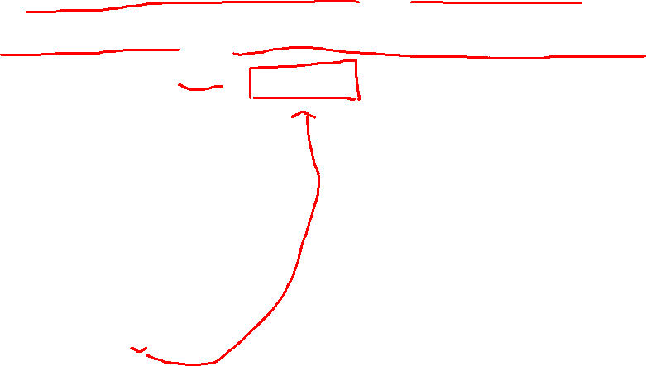
拷贝构造函数举例2
若函数的形参为类对象，调用函数时，实参赋值给形参，系统自动调用拷贝构造函数。
  void fun1(Point p)
  {
  cout<<p.GetX() <<endl;
  }
  void main()
  {
  Point A(1,2);
  fun1(A); //调用拷贝构造函数
  }

Slide 99
拷贝构造函数举例3
当函数的返回值是类对象时，系统自动调用拷贝构造函数。例如：
  Point fun2()
  {
  Point A(1,2);
  return A; //调用拷贝构造函数
  }
  int main()
  {
  Point B;
  B=fun2();
  }
Li2_3_1.cpp

Slide 100
拷贝构造函数
如果程序员没有为类声明拷贝初始化构造函数，则编译器自己生成一个拷贝构造函数。
构造函数执行的功能是：初始化将要建立的对象的对应数据成员。
Li2_3_2.cpp

Slide 101
浅拷贝与深拷贝
浅拷贝
深拷贝 （第6章）
默认的拷贝构造函数

Slide 102
本讲完！

Slide 103
前情提要
如何定义一个类
  基本类结构
  成员变量
  成员函数的两种定义方法：内联与外部
  构造函数
  成员的访问权限
如何使用类的对象
  如何定义一个类的对象
  如何通过对象来访问类的成员

Slide 104
构造函数和析构函数
构造函数和析构函数：类的特殊成员。
构造函数：
  创建对象，并初始化对象的数据成员。
  可以重载，可以带默认参数值；
  默认构造函数
  拷贝构造函数
析构函数：
  撤销对象，收回它所占内存，及完成其它清理工作。

Slide 105
课前练习
在下面这些函数中哪些是class Car 正确的构造函数定义（）
void Car(int，int);
Car( );
CarInit(int, int);
Car(int);
B D

Slide 106
课前练习
已知定义了类Person，则Person类的复制构造函数声明应定义正确的是（ ）。
A. void Person(Person& p);
B. Person(const Person& p);
C. Person Person(Person& p)
D. Person(Person p);
B

Slide 107
课前练习
对于一个类定义，下列叙述中正确的是( )。
A．如果没有定义拷贝构造函数，编译器将生成一个没有任何实际功能的拷贝构造函数
B．如果没有定义缺省的构造函数，编译器一定将生成一个缺省的构造函数
C．如果没有定义构造函数，编译器将生成一个缺省的构造函数和一个拷贝构造函数
D．如果已经定义了构造函数和拷贝构造函数，编译器不会生成任何构造函数
D

Slide 108
课前练习
设int& max(int&, int&)返回两参数中较大者，如果有两整形变量int a=10; int b=15;在执行max(a, b)++后，a, b的值分别为（）
A. 10, 15
B. 11, 15
C. 10, 16
D. 11, 16
C

Slide 109
课前练习
有以下程序
class Circle{
int radius;
public:
Circle(int r){
radius=r;
}
};
BD
则对class circle调用正确的有（）
A Circle c1;
B Circle c1（5）;
C Circle c1（5,6）;
D Circle c2(c1);

Slide 110
随堂测验

Slide 111
第4章 类与对象—析构函数
俞山青

Slide 112
对象的生存期
对象会消失。
对象的数据成员占据内存空间。
Notes:
一个函数定义一个局部对象，当这个函数运行结束返回调用者时，函数中的对象也就消失了。

Slide 113
析构函数
完成对象被删除前的一些清理工作。
在对象的生存期结束的时刻系统自动调用它，然后再释放此对象所属的空间。
如果程序中未声明析构函数，编译器将自动产生一个默认的析构函数。

Slide 114
析构函数特点
类的公有函数
类名前加“~”构成，没有返回值。
与构造函数不同的是，析构函数不接受任何参数，但可以是虚函数。

Slide 115
析构函数实例
#include<iostream>
using namespace std;
class Point
{
public:
Point(int xx,int yy);
~Point();
... //其它函数原形
private:
int X,int Y;
};
Point::Point(int xx,int yy)
{ X=xx; Y=yy;
}
Point::~Point()
{
}
//...其它函数的实现略
构造函数
析构函数
Li2_3_3.cpp

Slide 116
本讲完！

Slide 117
第4章 类与对象—this指针
俞山青

Slide 118
* this指针
一个成员函数被调用时，系统自动向它传递一个隐含的指针，该指针是调用该成员函数的对象的指针，在成员函数的函数体中可直接用this使用该指针。
在成员函数的实现中，当访问该对象的某成员时，系统自动使用这个隐含的this指针。在定义成员函数的函数体时，通常省略this指针。
例：Circle类的成员函数
void Circle ::setRadius(int r){
radius=r;
}
this->
this指针具有如下的缺省说明：
Circle *const this;

Slide 119
有时不得不显式使用this指针
  数据成员名与函数成员的形参同名。例:
class Circle{
int radius;
public:
void setRadius(int r);
……
};
void Circle ::setRadius(int radius){
this->radius = radius;
}

Slide 120
掌握知识小结
如何写一个类（数据成员，函数成员）
掌握类中不同访问权限成员的写法和使用
如何写构造函数、拷贝构造函数和析构函数
如何利用类的对象访问类中成员
了解构造函数是在对象被初始化的时候调用的
了解析构函数是在对象消失的时候自动调用的
了解拷贝构造函数调用的3种情况
了解不同初始化方式对应调用不同构造函数的机制
了解构造函数重载
了解默认构造函数

Slide 121
设计学生类，类名为Stu，包含name，age，classID三个属性，包含play一个行为，执行play会在屏幕上输出”I am playing”。
在main函数里生成一个Stu类的对象zhangSan，并把name
赋值为“张三”，age赋值成18，classID赋值为2。然后执行zhangSan对象的play行为。
class Stu
{
public:
char name[20];
int age;
int classID;
void play();
};
void Stu::play() { cout << “I am playing\n”; }
void main() { Stu zhangSan;
strcpy(zhangSan.name, “张三”);
zhangSan.age = 18;
zhangSan.classID = 2;
zhangSan.play();
}
//此时三个属性值不确定

Slide 122
给Stu类添加一个构造函数，初始化三个属性
class Stu
{
public:
Stu(char * name_, int age_, int classID_)
{ strcpy(name, name_); age = age_; classID = classID_;}
char name[20];
int age;
int classID;
void play();
};
void Stu::play() { cout << “I am playing\n”; }
void main() {
Stu zhangSan(“张三”, 18, 2);
zhangSan.play();
}
//此时三个属性值是确定

Slide 123
本讲完！

Slide 124
第4章 类与对象—类的组合
俞山青

Slide 125
类的应用举例
一圆型游泳池如图所示，现在需在其周围建一圆型过道，并在其四周围上栅栏。栅栏价格为35元/米，过道造价为20元/平方米。过道宽度为3米，游泳池半径由键盘输入。要求编程计算并输出过道和栅栏的造价。
过道
游泳池

Slide 126
程序实例
游泳池改造预算例子
4-3.cpp(Li2_4)

Slide 127
类的组合的概念
类中的成员数据是另一个类的对象。
在已有的抽象的基础上实现更复杂的抽象。

Slide 128
类的组合举例
class Point
{
private:
float x,y; //点的坐标
public:
Point(float h,float v);
float GetX(void); //取X坐标
float GetY(void); //取Y坐标
void Draw(void); //在(x,y)处画点
};
//...函数的实现略
class Line
{
private:
Point p1,p2; //线段的两个端点
public:
Line(Point xp1,Point xp2);
void Draw(void); //画出线段
};
//...函数的实现略
Li2_5_0.cpp
构造函数
当创建类的对象时，如果这个类具有内嵌对象成员，那么各个内嵌对象将首先被自动创建。
Notes:
加粗黑色为构造函数

Slide 129
类组合的构造函数的设计
class Line
{
private:
Point p1,p2; //线段的两个端点
public:
Line(Point xp1,Point xp2);
void Draw(void); //画出线段
};
原则：不仅要负责对本类中的基本类型成员数据赋初值，也要对内嵌对象成员初始化。
声明形式：
类名::类名(形参表):内嵌对象1(参数),内嵌对象2(参数),......
{
本类初始化
}
初始化列表
Line(Point xp1, Point xp2) ; //类中的函数声明
Line::Line(Point xp1, Point xp2):p1(xp1),p2(xp2)
{ ……
}

Slide 130
类组合的拷贝构造函数
类名::类名(形参表):内嵌对象1(参数),内嵌对象2(参数),......
{
本类初始化
}
Line(Line &L); //类中的函数声明
Line::Line( Line &L):p1(L.p1),p2(L.p2)
{ ……
}

Slide 131
类组合构造函数调用
构造函数调用顺序：
  先调用内嵌对象的构造函数
  然后调用本类的构造函数
根据本类对象的创建方式匹配对应的本类构造函数
根据调用的本类构造函数的初始化列表中，内嵌子对象的初始化方式，调用对应的内嵌对象的构造函数
如初始化列表为空，那内嵌对象必须有默认构造函数。

Slide 132
类组合小贴士
本类不能访问内嵌对象的私有和保护成员
初始化列表除了可以初始化内嵌对象，普通数据类型的数据成员也可以使用该方式初始化

Slide 133
本讲完！

Slide 134
第4章 类与对象—类的组合
俞山青

Slide 135
类组合构造函数调用
构造函数调用顺序：
  先调用内嵌对象的构造函数
  然后调用本类的构造函数
根据本类对象的创建方式匹配对应的本类构造函数
根据调用的本类构造函数的初始化列表中，内嵌子对象的初始化方式，调用对应的内嵌对象的构造函数
如初始化列表为空，那内嵌对象必须有默认构造函数。

Slide 136
类组合构造函数调用
系统分配的构造函数和拷贝构造函数是如何初始化内嵌子对象的？
如果有多个内嵌子对象，它们的构造函数调用顺序和什么有关？
内嵌子对象的析构函数调用顺序是怎么样的？

Slide 137
类组合构造函数调用
系统分配的构造函数和拷贝构造函数是如何初始化内嵌子对象的？
默认拷贝构造函数
Line::Line(Line &l):p1(l.p1), p2(l.p2),len(l.len)
{
}
Line::Line(Line &l)
{
p1 = l.p1;
p2 = l.p2;
len = l.len;
}

Slide 138
类组合中的江湖规矩
系统分配的构造函数和拷贝构造函数是如何初始化内嵌子对象的？
如果有多个内嵌子对象，它们的构造函数调用顺序和什么有关？
内嵌子对象的析构函数调用顺序是怎么样的？

Slide 139
类组合中的江湖规矩
系统分配默认构造函数调用内嵌对象的无参构造函数；
系统分配的拷贝构造函数调用内嵌对象的拷贝构造函数；
如果有多个内嵌子对象，按内嵌时的声明顺序，先声明者先构造
析构函数调用顺序和构造恰恰相反，也就是本类析构先调用，先声明者后析构？

Slide 140
本讲完！

Slide 141
类组合构造函数调用
构造函数调用顺序：
  先调用内嵌对象的构造函数（按内嵌时的声明顺序，先声明者先构造）。
  然后调用本类的构造函数（析构函数的调用顺序相反） 。
若调用默认构造函数（即无形参的），则内嵌对象的初始化也将调用相应的默认构造函数。

Slide 142
类组合例子
线段类
4-4(Li2_5.cpp)
Notes:
Point拷贝构造函数被调用 (给形参xp1赋值)
Point拷贝构造函数被调用 (给形参xp2赋值)
Point拷贝构造函数被调用 (给组合类对象P1赋值)
Point拷贝构造函数被调用 (给组合类对象P2赋值)
Line构造函数被调用
Point拷贝构造函数被调用
Point拷贝构造函数被调用
Line拷贝构造函数被调用

Slide 143
第4章 类与对象—前向引用声明
俞山青

Slide 144
前向引用声明
前向引用声明
class B;
class A
{
public:
void f(B b); //以B类对象b为形参的成员函数
};
class B
{
public:
void g(A a); //以A类对象a为形参的成员函数
};
循环依赖
Notes:
使用一个类之间，必须先定义该类，以上无论哪个类定义置前，均会引起编译错误。

Slide 145
前向引用声明注意事项
class Fred; //前向引用声明
class Barney
{
Fred x;
};
class Fred
{
Barney y;
};
前向引用声明在只需要知道类型即可的场合有效，比如：
函数声明
指针的定义
在提供一个完整的类声明之前，不能声明该类的对象，也不能在内联成员函数中使用该类的对象。
Notes:
使用前向引用声明虽然可以解决一些问题，但它并不是万能的。需要注意的是，尽管使用了前向引用声明，但是在提供一个完整的类声明之前，不能声明该类的对象，也不能在内联成员函数中使用该类的对象。请看下面的程序段：

Slide 146
前向引用声明注意事项
class Fred; //前向引用声明
class Barney
{
public:
void method()
{
x->yabbaDabbaDo();
}
private:
Fred* x;
};
class Fred
{
public:
void yabbaDabbaDo();
private:
Barney* y;
};
使用前向引用声明时，只能使用被声明的符号，而不能涉及类的任何细节。
可以声明类的对象指针
Notes:
Fred* x; //正确，经过前向引用声明，可以声明Fred类的对象指针
但类定义之前，不能使用（使用了由x所指向Fred类的对象）
解决方法

Slide 147
本讲完！

Slide 148
强制类型转化
static_cast<type>(expression)
1）void指针；2）改变标准；3）避免歧义
没有运行时类型检查来保证转换的安全
dynamic_cast<type>(expression)
指针间的转化
reinterpret_cast<type>(expression)
指针向数值的转化
const_cast<type>(expression)
常量数据向非常量数据的转换

Slide 149
UML简介
一种可视化的的面向对象建模语言。
UML有三个基本的部分
  事物（Things）
  UML中重要的组成部分，在模型中属于最静态的部分，代表概念上的或物理上的元素。
  关系（Relationships）
  关系把事物紧密联系在一起。
  图（Diagrams）
  图是很多有相互相关的事物的组。

Slide 150
UML中的9种图
类图（class diagram）
对象图（class diagram）
用例图（Use case diagram）
顺序图（Sequence diagram）
协作图（Collaboration diagram）
状态图（Statechart diagram）
活动图（Activity diagram）
组件图（Compomnent diagram）
实施图（Deployment diagram）

Slide 151
类图
“+”：public
“-”：private
“#”：protected
类的完整表示
  数据成员
  函数成员
类的简洁表示
[访问控制属性]名称[重数][:类型][=默认值][|约束特征|]
[访问控制属性]名称[（参数表）][:返回类型][|约束特征|]
Clock
- Hour : int
- Minute : int
- Second : int
Clock
+ ShowTime() : void
+ SetTime(NewH : int = 0, NewM : int = 0, NewS : int = 0) : void

Slide 152
对象图
对象图是特殊的类图
myClock : Clock
myClock : Clock
- Hour : int
- Minute : int
- Second : int
下划线

Slide 153
UML中的关系
依赖（Dependencies）
关联（Association）
泛化（generalization）

Slide 154
依赖关系
调用、友元、实例化
类 A
类 B
源
目标
类A使用了类B
或
类A依赖类B

Slide 155
作用关系——关联
重数标记说明P127表4-1
重数A
重数B
类 A
类 B
“重数A”决定了类B的每个对象与类A的多少个对象发生作用，
“重数B”决定了类A的每个对象与类B的多少个对象发生作用。

Slide 156
包含关系——聚集和组合
聚集（共享聚集）
组合（组成聚集）
类 A
类 A
重数A
重数A
重数B
重数B
类 B
类 B

Slide 157
继承关系——泛化
父类 A
父类 B
子类 1
子类 2
单继承
多继承

Slide 158
注释
在UML图形上，注释表示为带有褶角的矩形，然后用虚线连接到UML的其他元素上，它是一种用于在图中附加文字注释的机制。

Slide 159
Line类与Point类的关系
Line
单向组合：直线段包括端点p1、p2
- len : double
+ Line(xp1 : Point, xp2: Point)
+ Line( : Line &)
+ GetLen() : double
1..*
Point
-p1
- X : int
- Y : int
-p2
2
+ Point(xx : int=0, yy: int=0)
+ Point( p: Point &)
+ GetX() : int
+ GetY() : int

Slide 160
本讲完！

Slide 161
类组合构造函数调用
系统分配的构造函数和拷贝构造函数是如何初始化内嵌子对象的？
如果有多个内嵌子对象，它们的构造函数调用顺序和什么有关？
内嵌子对象的析构函数调用顺序是怎么样的？

Slide 162
前情提要
已知有以下程序
class Point{
private:
float x,y; //点的坐标
public:
Point(float h,float v);
};
class Line
{
private:
Point p1,p2;
……
};

Slide 163
前情提要
B
则哪些Line类的构造函数定义是正确的（ ）
A、Line(){} B、Line(Point xp1, Point xp2):p1(xp1),p2(xp2) { }
C、Line(Point xp1, Point xp2){
p1 = xp1;
p2 = xp2;
}
D、Line(double xp1, double yp1, double xp2, double yp2){
p1.x = xp1;
p1.y =yp1;
p2.x = xp2;
p2.y = yp2;
}

Slide 164
#include <iostream>
using namespace std;
class Point{
public:
Point(int x = 5, int y = 4);
void print();
~Point(){}
private:
int x, y;
};
Point::Point(int x, int y){
this->x = x;
this->y = y;
}
void Point::print(){
cout<<x<<","<<y<<endl;
}

Slide 165
class Line{
public:
Line(){}
Line(Point, Point);
Line(int p1x, int p1y, int p2x, int p2y);
~Line(){}
print();
private:
Point p1,p2;
};

Slide 166
Line::Line(Point p1, Point p2): ？
{}
Line::Line(int p1x, int p1y, int p2x, int p2y): ？
{}
Line::print(){
cout<<"from ";
p1.print();
cout<<"to ";
p2.print();
}
p1(p1),p2(p2)
p1(p1x,p1y),p2(p2x,p2y)

Slide 167
void main(){
Point p1,p2(4,5);
Line l1(p1, p2);
Line l2(1, 2, 2, 3);
l1.print();
l2.print();
}
from 5,4
to 4,5
from 1,2
to 2,3

